Slide 1

专利信息分析与挖掘利用
王峻岭 Janice
广州奥凯信息咨询有限公司
电话: 13922465012
邮件: janice@ourchem.com
网址: www.ourchem.com

Slide 2
要 点
1. 关于知识产权
2. 现状：技术与专利的矛盾与统一
3. 透过案例看实质
4. 专利分析的思路与方法
5. 基于科研项目全流程知识产权管理与核心专利布局

Slide 3
关于知识产权
知识产权是指人们就其智力劳动成果所依法享有的专有权利，通常是国家赋予创造者对其智力成果在一定时期内享有的专有权或独占权。
知识产权包含：专利、商标、著作权等，隶属于行政管理体系。
01
专利管理
03
著作权管理
05
植物新品种管理
国家知识产权局
地方知识产权局
国家版权局
地方版权局
农业部和林业部相关部门
02
商标管理
04
地理标志管理
06
知识产权海关管理
商标管理机构
商标局
国家质量监督检验检疫
总局
海关总署

Slide 4
国家研发投入及专利保护
2015年全国研发经费投入总量为1.4万亿元(国家统计局，2016-3-9)
  我国研发经费继2010年超过德国之后，2013年又超过日本，目前我国已成为仅次于美国的世界第二大研发经费投入国家。
  2015年我国基础研究经费为670.6亿元，比2012年增长34.4%，年均增长10.4%；其中作为知识创新主体的高等学校和研究机构基础研究经费分别为347.2亿元和295亿元，比2012年分别增长26%和49%。
  2015年我国专利申请受理数为279.9万件，比2012年增长36.5%；其中发明专利申请受理数首次突破百万件，为110.2万件，比2012年增长68.8%，发明专利申请受理数已连续5年位居世界首位。2015年我国专利授权数为171.8万件，比2012年增长36.9%；其中发明专利授权数为35.9万件，比2012年增长65.5%。
  截至2015年底，我国有效专利和有效发明专利分别为547.8万件和147.2万件，分别比2012年增加了196.9万件和59.7万件；每万人发明专利拥有量为6.3件，超额完成“十二五”规划目标。2015年我国共受理《专利合作条约》(PCT)国际专利申请30548件，从2013年起连续两年排名均位居世界第三位。

Slide 5
2002-2014年高校申请专利数量
2014年高校申请专利183965件，比上一年(2013年为167656件)增长9.73%，占高校30年总申请量的20.16%。

Slide 6

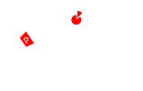
中国专利的发展
1、1985年专利法实施 2、2008年《国家知识产权战略纲要》 3、“十二 五” 创新驱动发展

Slide 7
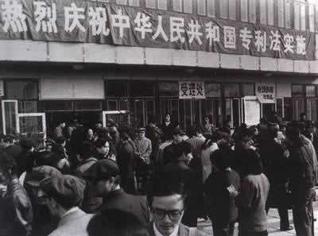
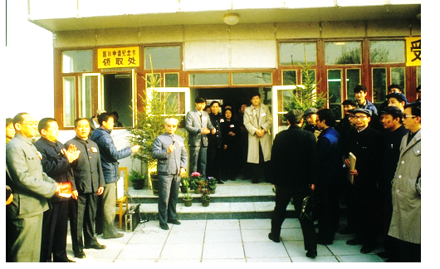
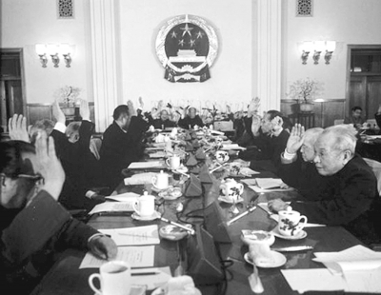
1985年4月1日中华人民共和国专利法开始实施

Slide 8

《国家知识产权战略纲要》印发
2008年6月5日，国务院正式印发《国家知识产权战略纲要》。知识产权战略、科教兴国战略与人才强国战略共同组成我国的三大国家战略。标志着我国知识产权工作进入新的历史时期。

Slide 9
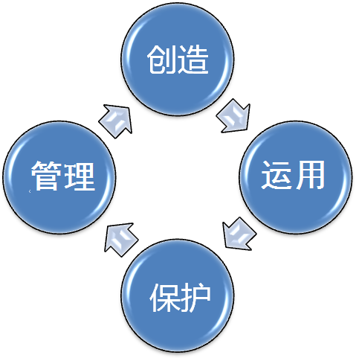

创造-运用-保护-管理
《国家知识产权战略纲要》明确到２０２０年把我国建设成为知识产权创造、运用、保护和管理水平较高的国家，５年内自主知识产权水平大幅度提高，运用知识产权的效果明显增强，知识产权保护状况明显改善，全社会知识产权意识普遍提高。
《国家知识产权战略纲要》战略的指导思想是，以激励创造、有效运用、依法保护、科学管理为方针，着力完善知识产权制度，积极营造良好的知识产权法治环境、市场环境、文化环境，大幅度提升我国知识产权创造、运用、保护和管理能力，为建设创新型国家和全面建设小康社会提供强有力支撑。

Slide 10
创新驱动发展战略
2012年，“十八大”明确提出：“科技创新是提高社会生产力和综合国力的战略支撑，必须摆在国家发展全局的核心位置。”
“创新驱动发展”战略有两层含义：
    一是中国未来的发展要靠科技创新驱动，而不是传统的劳动力以及资源能源驱动；
    二是创新的目的是为了驱动发展，而不是为了发表高水平论文。

Slide 11
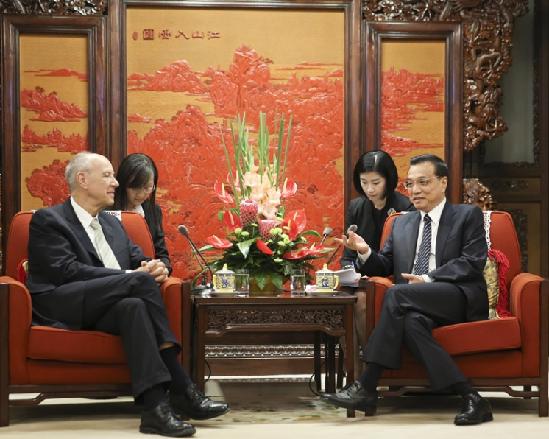
努力创建知识产权强国
2014年7月11日，国务院总理李克强在会见世界知识产权组织总干事高锐时，提出“努力建设知识产权强国”。标志着我国的知识产权发展已开启新一轮深刻变化，战略定位正在从成为知识产权发展水平“较高的国家”转向建设“知识产权强国”。由此，围绕知识产权的创造、运用、管理、保护等环节，我国有望进一步破除瓶颈，汲取经验，顺应国际趋势，与领先地区对接。

Slide 12

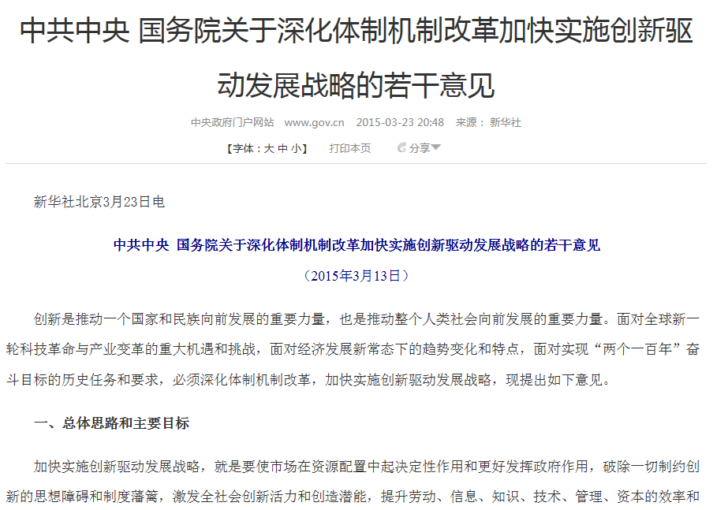
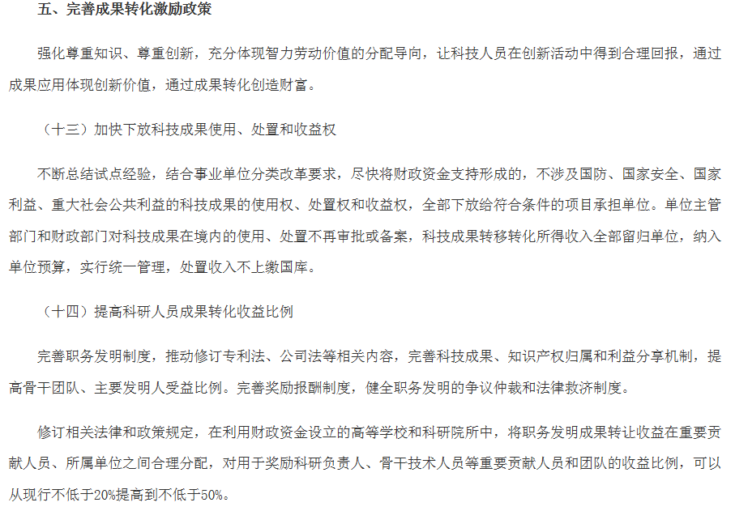
国家将逐步实行严格的知识产权保护制度
2015年3月，发布《中共中央 国务院关于深化体制机制改革加快实施创新驱动发展战略的若干意见》（中发〔2015〕8号）明确提出，实行严格的知识产权保护制度，“让知识产权制度成为激励创新的基本保障…实行严格的知识产权保护制度”。
8号文

Slide 13
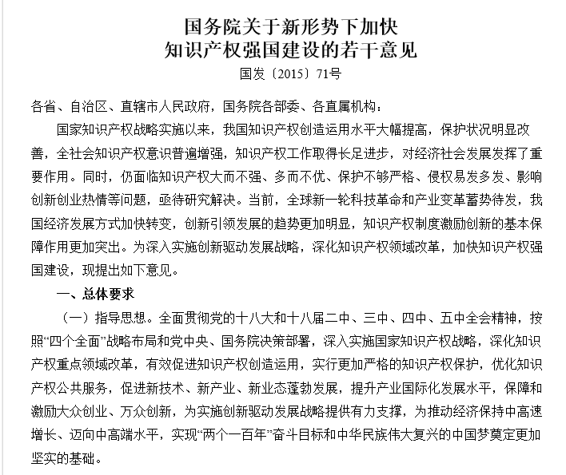
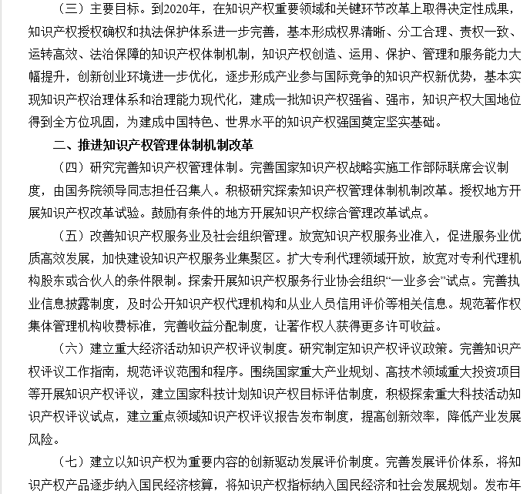
71号文

Slide 14
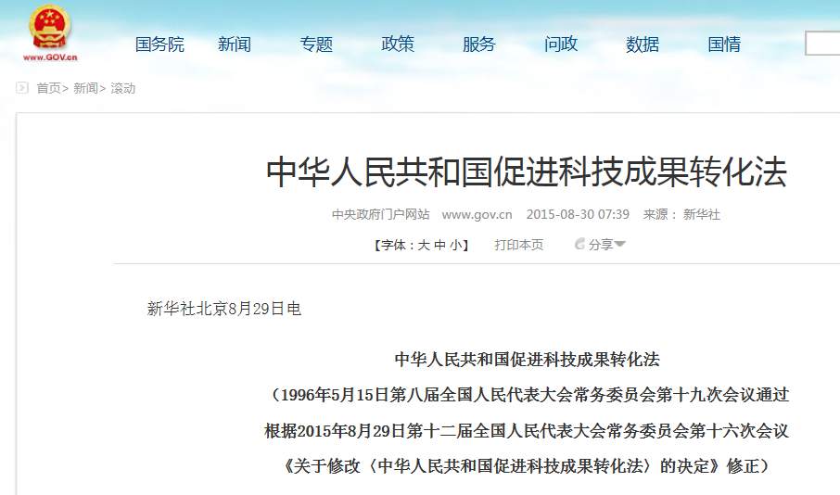
2015年8月30日，《促进科技成果转化法》修正
“此促进次法律修改的最大亮点在科研人员的激励与分配上。”法律保障，50%成收益下限。

Slide 15
创造-保护-运用-管理-服务
习近平主持召开深改小组第三十次会议，强调要多推四种改革
澎湃新闻2016-12-5
会议强调，开展知识产权综合管理改革试点，要紧扣创新发展需求，发挥专利、商标、版权等知识产权的引领作用，打通知识产权创造、运用、保护、管理、服务全链条，建立高效的知识产权综合管理体制，构建便民利民的知识产权公共服务体系，探索支撑创新发展的知识产权运行机制，推动形成权界清晰、分工合理、责权一致、运转高效的体制机制。

Slide 16
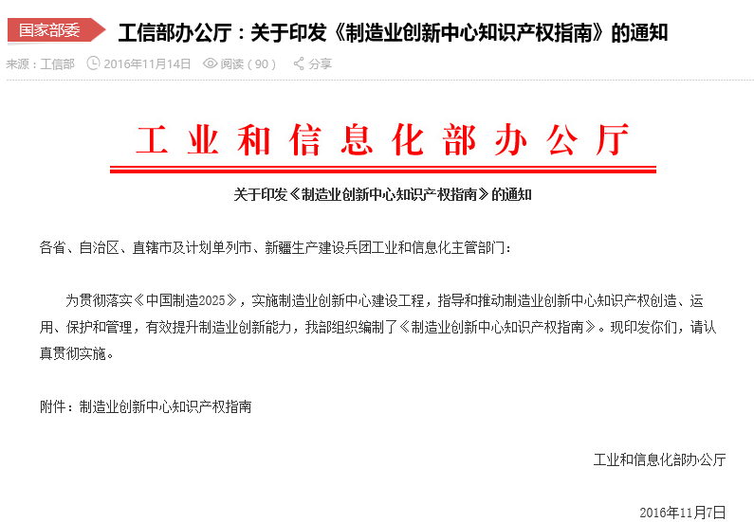
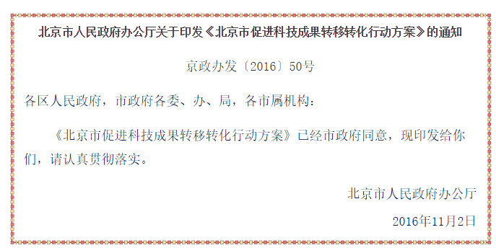
《关于实行以增加知识价值为导向分配政策的若干意见》
中共中央办公厅 国务院办公厅印发
为加快实施创新驱动发展战略，激发科研人员创新创业积极性，在全社会营造尊重劳动、尊重知识、尊重人才、尊重创造的氛围，现就实行以增加知识价值为导向的分配政策提出以下意见。
《国家知识产权局、科技部关于职务发明条例草案（送审稿）》
《教育部科技部关于加强高等学校科技成果转移转化工作的若干意见》
教技〔2016〕3号

Slide 17
要 点
1. 关于知识产权
2. 现状：技术与专利的矛盾与统一
3. 透过案例看实质
4. 专利分析的思路与方法
5. 基于科研项目全流程知识产权管理与核心专利布局

Slide 18

技术与专利转化的矛盾与统一
案例一：微信技术的转移转化

Slide 19

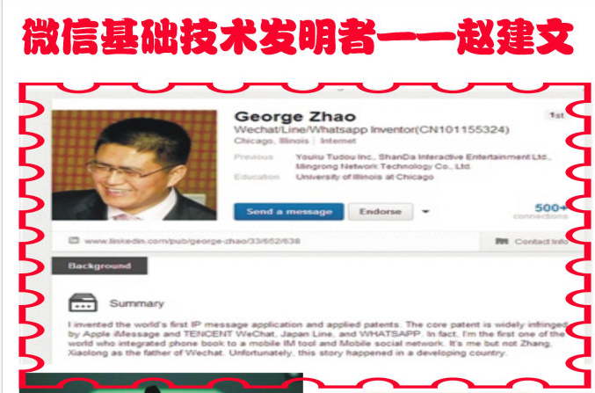
从微信的故事看当前技术与专利的矛盾统一

Slide 20
赵建文是个左撇子，曾是市里的中考状元，高中得过物理、数学奥林匹克竞赛奖。之后，他来到华东师大念经济地理专业。赵建文从小喜爱绘画，尤爱画马。念大学时，会写古体诗，后进修过法语，平时偶尔萌发些创意。
2005年之前，通过自学计算机入行的赵建文，参与主管过第九城市无线技术的团队和平台，包括彩信、短信、WAP和KJAVA等产品。
2005年，赵建文从九城辞职创业，只有一两万块，经营凯利网；
2006年，为了寻求投资，受孙正义第一桶金卖专利的启发，赵建文以个人名义申请了基于手机通讯录的即时通信方法的专利《一种基于或囊括手机电话本的即时通讯方法和系统》（CN101155324B，申请时间2006年9月28日，公开于2008年4月2日，2011年授权）。期望通过技术融到资金。

Slide 21
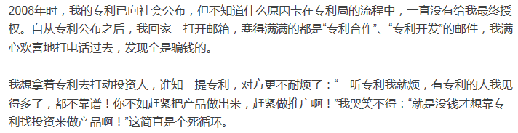

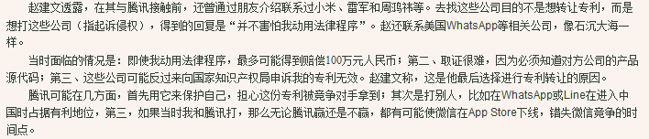
2012年，该专利转化给了最大的假想敌人腾讯。凭这笔钱还了借款。这篇寄予厚望的专利并没有帮赵融到资金，也没有能够通过法律手段打击“对手”。
赵建文联系过许多人。记得尝试联系过李彦宏、周鸿祎、飞信团队、UT斯达康创始人吴鹰，联系过雷军，但小米律师建议不予购买，“按国内专利起诉先例，遭到起诉的公司损失很轻微，这可能是主因。”赵建文分析。其实，他当时最想联系的是李开复。赵建文在创新工厂注册过，还曾想过赴京面见，但最后没有成行。在这些公司中，腾讯表达了最强烈的收购意向。

Slide 22
2014年2月19日，全球最大的社交网络脸谱(Facebook)公司宣布，将以190亿美元现金加股票的方式收购移动即时通讯应用公司WhatsApp，一举创下了互联网领域并购的天价纪录。
在全球职业社交网络LinkedIn的简介栏中，赵建文填写的是“WeChat/Line/WhatsAppInventor”（WeChat/Line/WhatsApp的发明者）。

Slide 23

微信之父 张小龙
微信之父 张小龙
1987年考入华中科技大学（原华中理工大学）电信系；1994年毕业，获硕士学位。同年到广州工作，从事软件开发。此后，他开发了一款优秀的国产电子邮件客户端软件——Foxmail
2000年4月18日，张小龙以1200万元的价格把Foxmail卖给博大公司，并任公司副总裁
2005年3月16日，腾讯收购Foxmail软件，张小龙加盟腾讯公司，担任广州研发部总经理，全面负责并带领QQ邮箱团队
2010年11月20日，腾讯微信正式立项，由张小龙负责；2011年8月2日，张小龙任职为腾讯公司高级副总裁，负责腾讯公司广州研发部的管理工作，同时参与公司重大创新项目的管理和评审工作

Slide 24
现状
当前现状;
  第一：科研成果是否以专利的形式保护？科研人员缺乏系统的专利知识，对专利的了解是点状或局部的，专利并不是科研人员首肯的技术保护模式，对科研人员的意识和能力提升是个循序渐进的过程。
  第二：专利保护贯穿“立项-在研-孵化-产业化”全流程服务，流程长，短期显性效果不明显，不能引起科研单位的重视。
  第三：缺乏良好的知识产权服务生态环境（包括公益和商业）。但当前的服务业尚处于启蒙阶段，良莠不齐，没有成熟的服务模式，很难有效支撑社会的高端需求。而一些负面的案例不但不能支持科研，反而给科研人员形成了深刻的负面影响。

Slide 25
要 点
1. 关于知识产权
2. 现状：技术与专利的矛盾与统一
3. 透过案例看实质
4. 专利分析的思路与方法
5. 基于科研项目全流程知识产权管理与核心专利布局

Slide 26



好技术才能产生好专利，好技术不等于好专利
案例二：大连化物所醇水分离膜国际专利攻坚上演“三国演义”

Slide 27
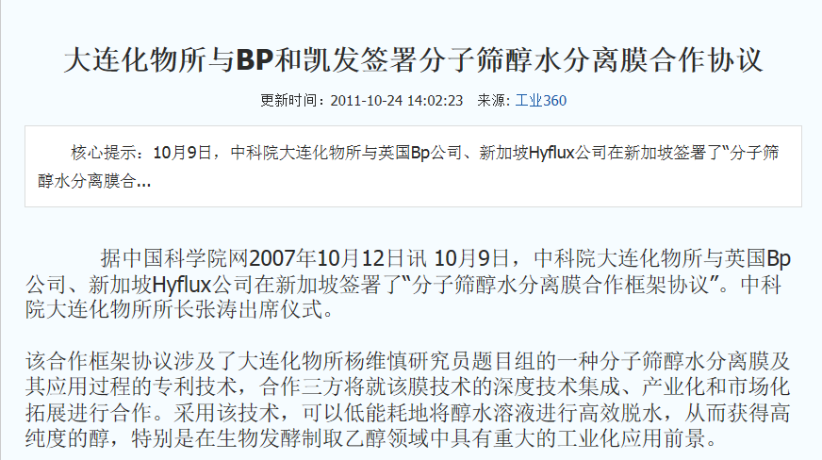
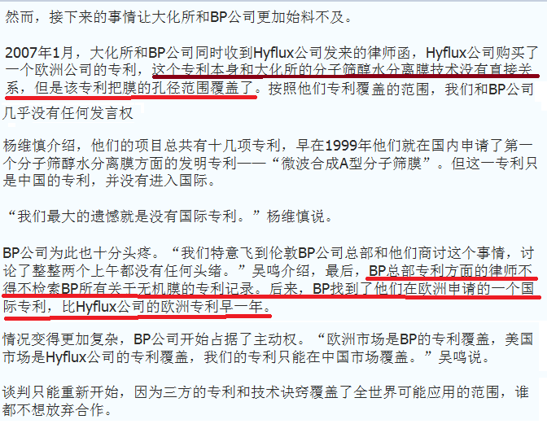
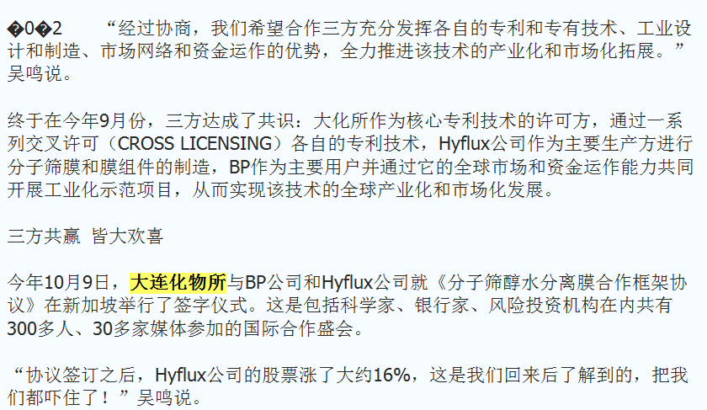
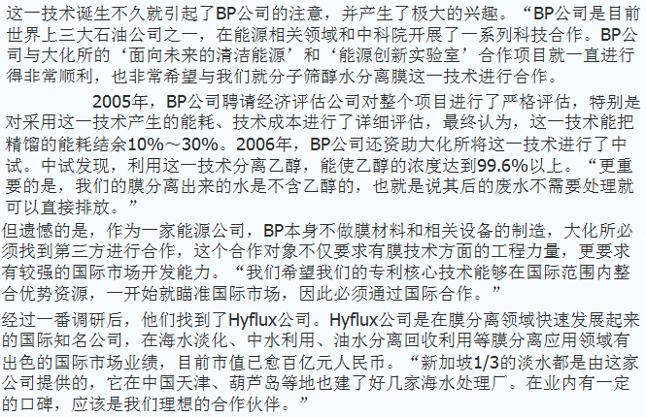
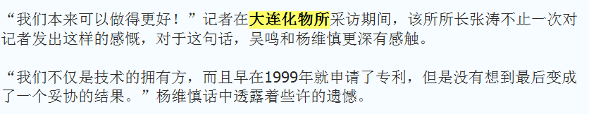

Slide 28
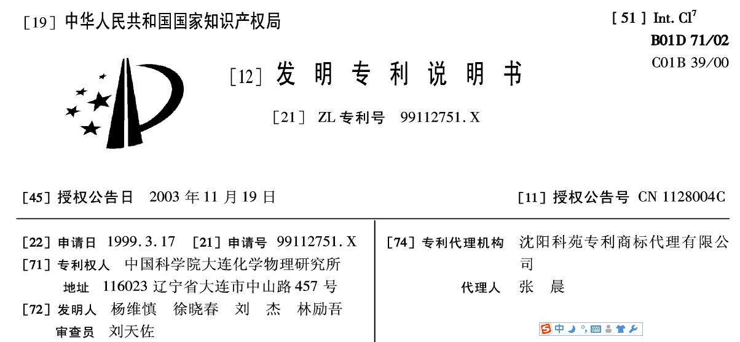
无效

Slide 29
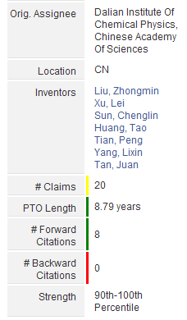
EP1142833B1
一种微孔金属硅磷酸分子筛
公开日2010年1月13日
高价值专利

Slide 30
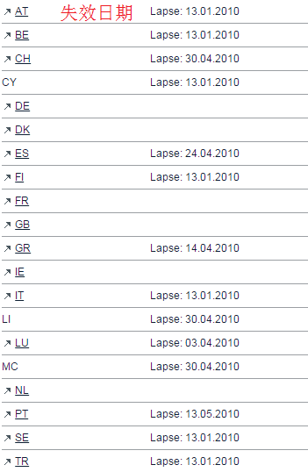
法律状态
已缴纳了德国、丹麦、法国、英国、爱尔兰、荷兰2015年的年费，这些国家有效，其他国家都于2010年没交年费失效。

Slide 31
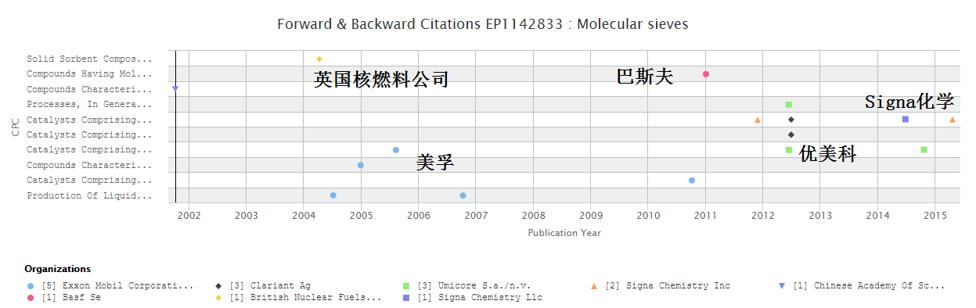
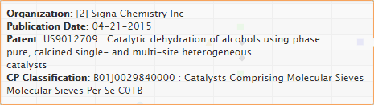
引证情况

Slide 32
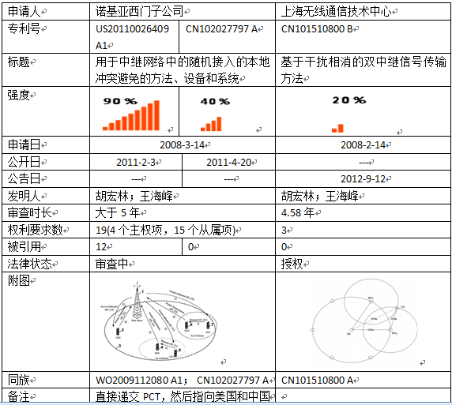
中继网络相关技术专利对比
发明人：
胡宏林（上海无线通信技术中心）；
王海峰（诺基亚）

Slide 33
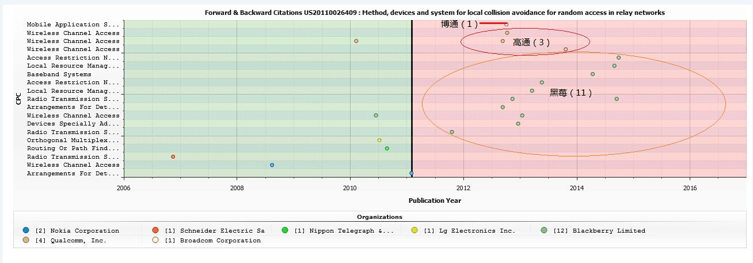
诺基亚专利的引用与被引
专利US20110026409 A1引证图：被黑莓（11）、高通（3）等公司多次引用

Slide 34
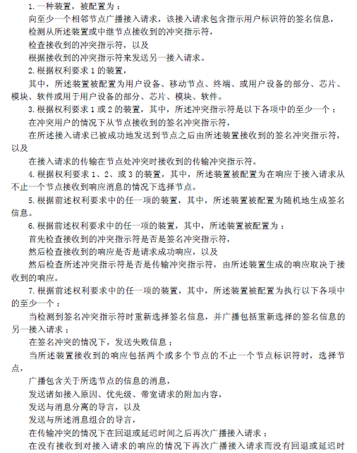
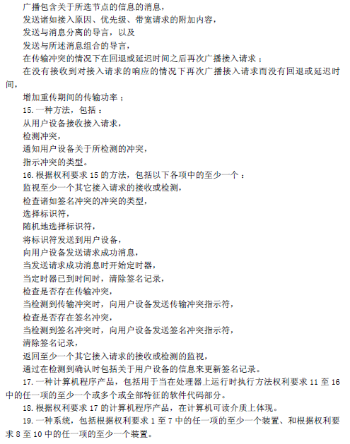
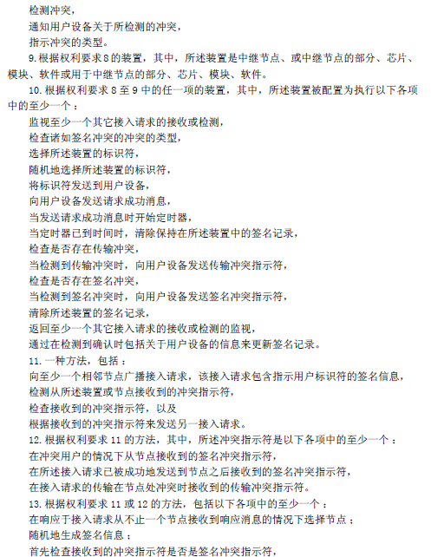
权利要求项对比
专利US20110026409 A1/ CN102027797 A权利要求：4项主权项，15项从属项

Slide 35
专利CN101510800 A权利要求：三项独立权力要求(16点）

Slide 37
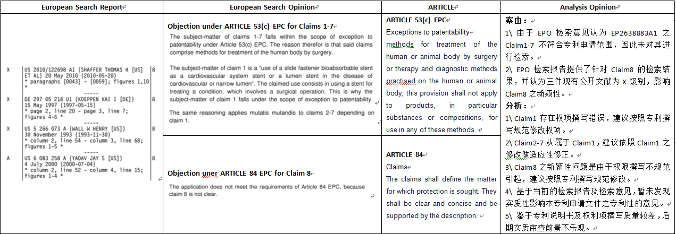
医疗器械欧洲专利授权——劣质撰写带来的痛！

Slide 38
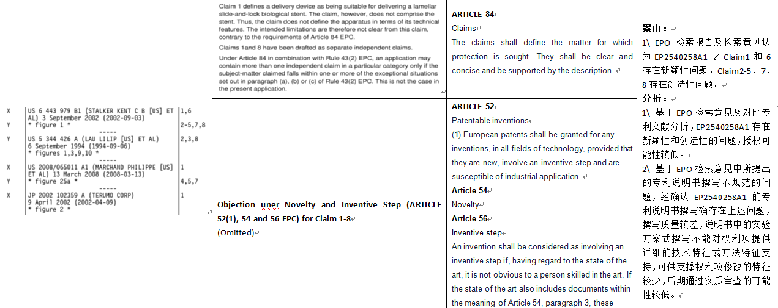
医疗器械欧洲专利授权——劣质撰写带来的痛！

Slide 39
针对高价值专利培育的课题组建立培训体系
课程 | 课时 | 对象
专利基础知识及检索分析（含考试） | 30 | 科研工作者；学生
技术交底书撰写 | 4 | 科研工作者；学生
专利申请及审查流程 | 4 | 科研工作者；学生
专利挖掘、布局思路 | 4 | 科研工作者；学生
科研领域的知识产权风险、预警及机遇 | 3 | 科研带头人；基础科研工作者
说明：科研团队构成 内部团队：科研带头人；基础科研工作者；学生（博硕） 外部团队：机构科研管理人员等。 本项目服务主要针对内部团队进行。

Slide 40
科研团队普遍存在的专利问题
1、发明人缺乏专利的系统知识和了解，对专利的了解只是点状的或局部的。
2、 缺乏良性的社会服务生态环境（含公益和商业服务），政策释放效应不明显等。
3、缺乏完善专业的信息化管理体系，发明人不能有效参与到知识产权管理的环节中。

Slide 41
观点与建议
好技术产生好专利，但好技术并不等于好专利！
好专利是要培育出来的，需要良好的培育机制，更重要是长期的管理机制。
好专利经得起时间检验，无论是转化还是防御，其经济效益与法律稳定性已经先天决定。

Slide 42
高价值专利培育贯穿科研与商业化全过程
案例三：比尔 · 盖茨和中国的快堆技术

Slide 43
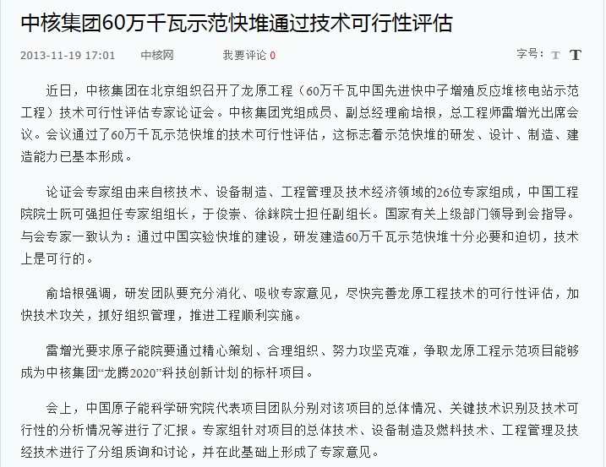

Slide 44
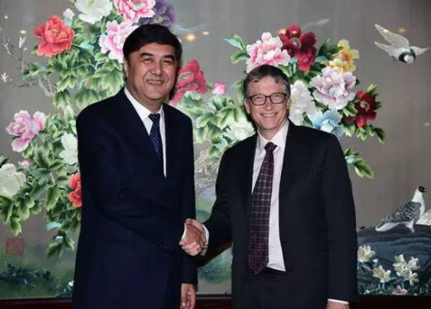
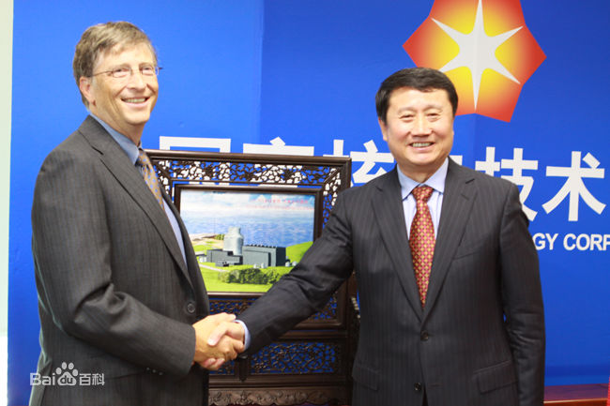
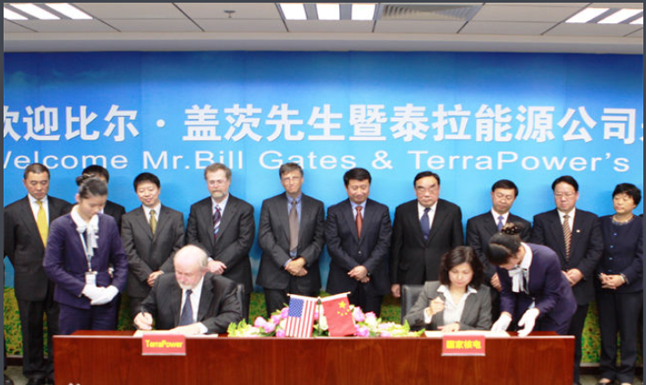
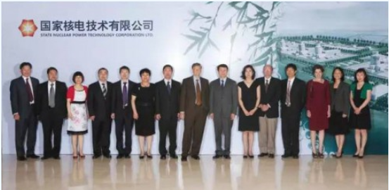
2014年6月和2015年2月，盖茨代表泰拉能源到中国访问，并受到国家高层及能源领域重要领导接待。
国家能源局局长努尔·白克力与比尔·盖茨会面

Slide 45
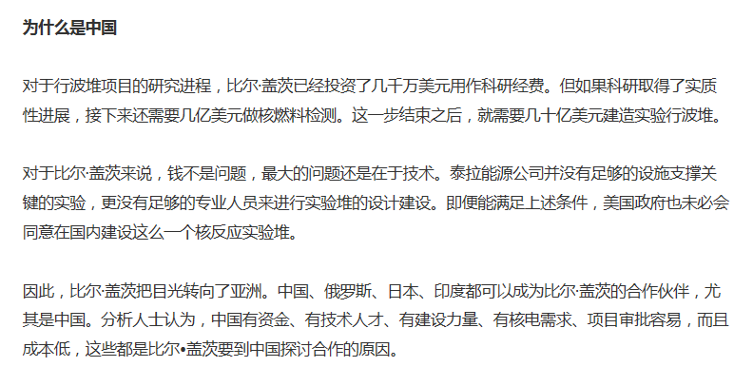
作为国家重大投入项目，从实验快堆到示范快堆，我们的科研投入无疑是巨大的，我们的知识产权布局如何？
比尔 盖茨为什么如此热衷此项目？泰拉能源有什么背景？

Slide 46
知识产权分析让我们触目惊心！

Slide 47
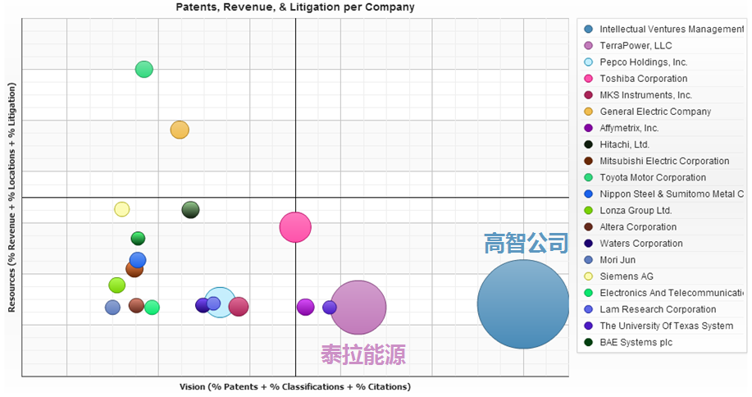
全球专利分析
以行波堆（Traveling Wave Reactor）技术为核心，得到全球相关专利387件，其中专利大部分由高智发明和泰拉能源所有。核心专利几乎都掌握在高智公司。

Slide 48
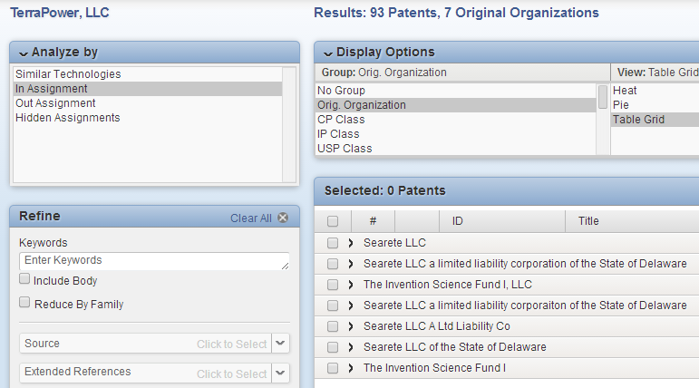
泰拉能源所拥有的专利主要由斯瑞特 (Searete LLC)和ISF转让获得。

Slide 49
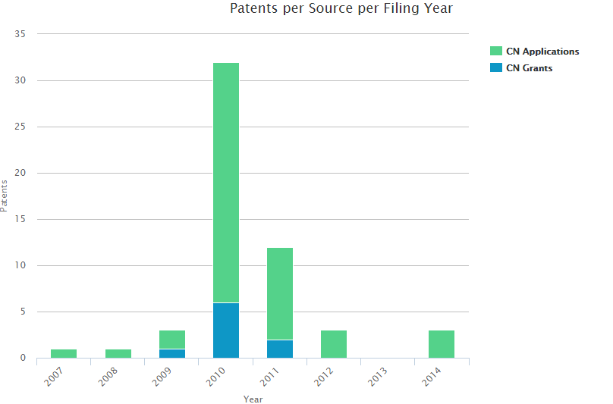
中国的专利情况
中国该领域共有46个中国专利申请，9件授权。
其中泰拉能源34件申请，占全国总量74%；4件授权，占总量44%。
泰拉能源大部分专利申请出现在2010年和2011年，目前还处于审查状态中。

Slide 50
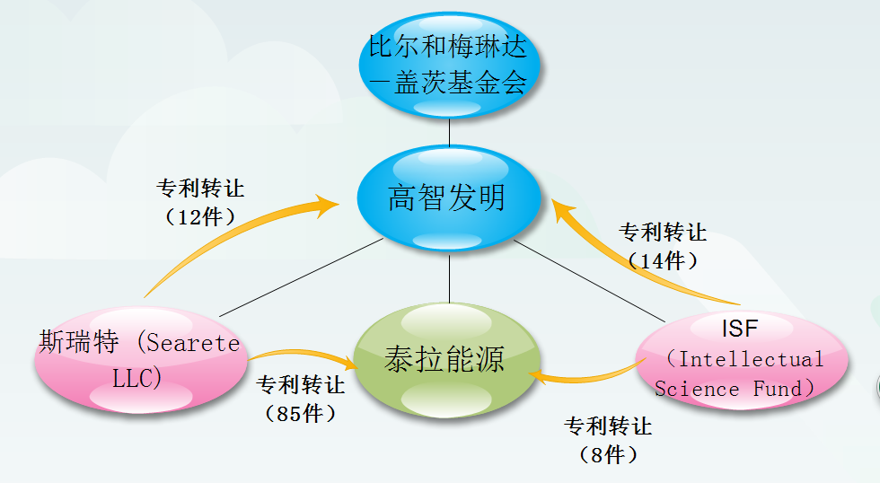
泰拉能源的知识产权关联图
1.斯瑞特有限责任公司(Searete LLC)，高智公司的下属实体公司，前微软首席技术官内森•麦沃尔德(Nathan Myhrvold)创立。
2.ISF(Intellectual Science Fund)投资基金，以高智公司内部科学家的研究成果为主,在获取知识产权后自产自销获取利润的投资基金。
行波堆专利转让时间大部分都在2014年4月，比尔盖茨因行波堆访华时间分别是2014年6月和2015年2月。
盖茨访华的所有新闻中未涉及高智！

Slide 51
思考
  第一：当前科研领域的技术商业化成熟度不足，专利并不是科研人员或中小型企业首肯的技术保护模式；
  第二：市场在的发生着巨大变化，在这场由国家主导的全面产业升级和经济结构调整中，大规模的技术创新和新技术应用将在10年内发生；
  第三：专利到了“数质并重，质量优先”的时代，转移转化已经成为政府、科研、产业各层机构的焦点和痛点；
  第四：高价值专利培育适应政策和市场的需求，但建立标准化和流程化仍需要实践和经验。

Slide 52
要 点
1. 关于知识产权
2. 现状：技术与专利的矛盾与统一
3. 透过案例看实质
4. 专利分析的思路与方法
5. 基于科研项目全流程知识产权服务

Slide 53
围绕需求导向的专利分析与应用
案例五：从验钞机的出口预警看专利检索分析

Slide 54
验钞机出口专利分析及预警
背景：广东某生产验钞机的知名企业，产品可以验人民币，美元，欧元，加币等纸币。公司期望产品出口美国，但老板听说美国打过专利官司，赔了很多钱，所以不敢贸然出口。但又不甘心放弃，一直处于纠结中。
问题：知道市场有风险，知其然但不知其所以然，这是很多中小型科技企业及科研团队针对专利问题时面临的茫茫然状况，如何找到问题实质，分析专利？
奥凯信息解决方案:需求分析——检索——分析——预警跟踪

Slide 55
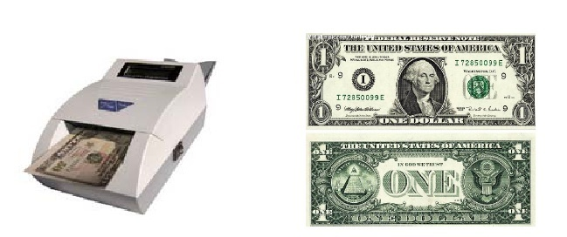
一、需求分析
目的：在美国市场销售验钞机产品
功能：自动分辨美钞等纸币（不包括硬币）
担心风险：美国该行业发生过专利诉讼，担心惹上专利官司。

Slide 56
二、专利检索
检索策略:@(abstract,pclaims,title) (denomination not coin) @* AND ipc_G07D @* and (kind_code_a or kind_code_a1 or kind_code_a2 or kind_code_y or kind_code_u or kind_code_y1 or kind_code_u1)
检索式注释：关键词中出现面额（denomination）并且不包括硬币（coin），国际专利分类号是G07D（纸币、硬币的分类、校验）的专利申请。利用种类号直接去重。
检索方法：限制国别为美国申请专利，并发生过诉讼。
分析工具：Innography
56
Notes:
转守为攻，查找其他专利
56

Slide 57
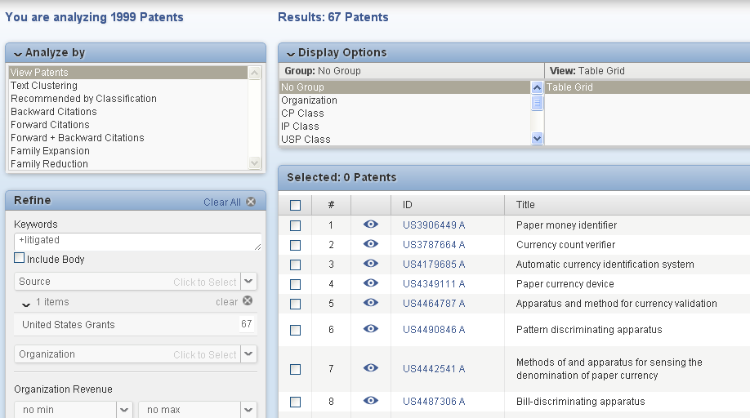
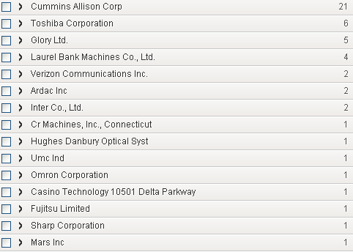
美国验钞机涉案专利检索
涉案专利数量
筛选涉案专利
涉案专利权人
选定美国地区

Slide 58
三、检索结果判读
结合商业信息，快速发现，发生巨额专利赔偿的主要是美国Cummins Allison Gorp公司于2004—2007年间分别起诉日本Glory和韩国Shinwoo公司。Cummins在这两起专利侵权诉讼中全面胜诉的核心专利是一篇授权专利US6459806B1 。
Cummins和Glory在德克萨斯州立地方法院的专利侵权诉讼共涉及6篇专利，最终Glory侵权成立，被判需要支付23.6亿日元的和解金；
Cummins和Shinwoo之间的诉讼，也判决Cummins胜诉，Shinwoo对侵权行为做出永久性禁令，并对Cummins执行扩大损失的3倍赔偿的严厉惩罚。

Slide 59
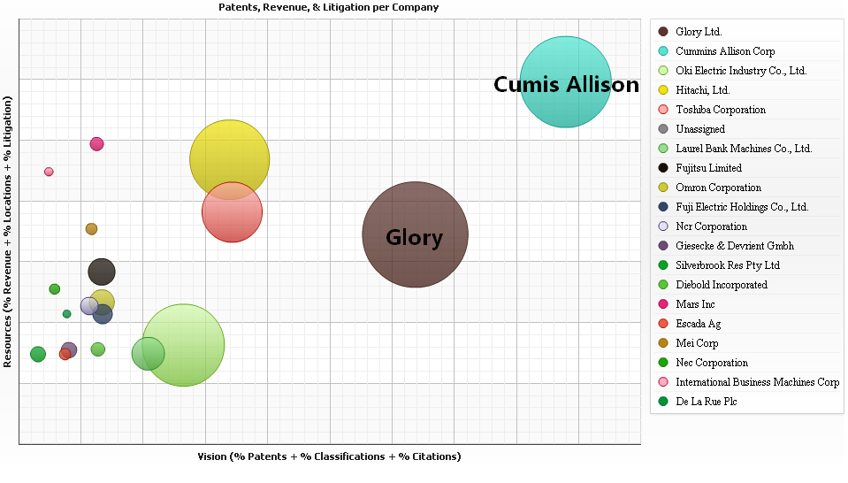
四、竞争者分析
该领域主要专利权人
专利质量和市场性都领先于Glory
59
Notes:
59

Slide 60
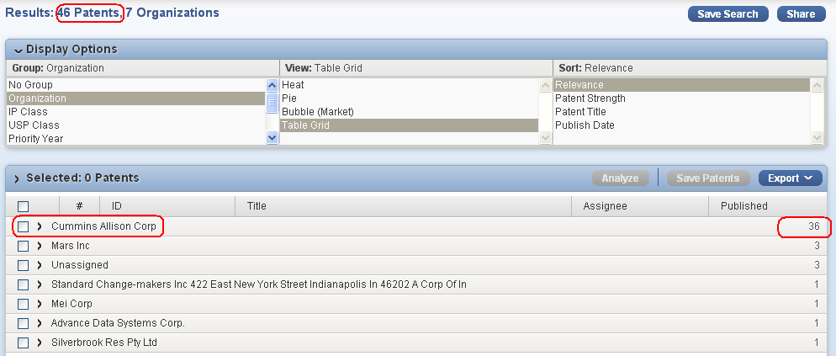
不可撼动的Cummins
46件光学传感技术进行面额分辨的相关专利有36件属于Cummins公司
60
Notes:
由此可见产品出口到美国风险较高
60

Slide 61
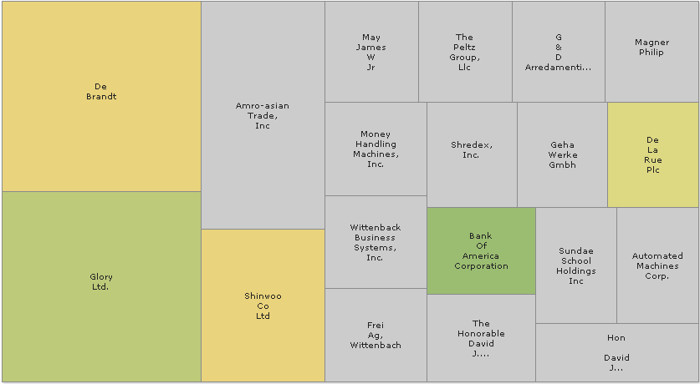
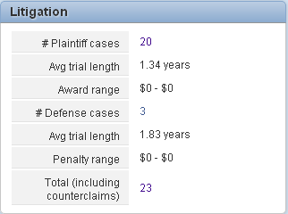
CUMMINS诉讼专利情况
CUMMINS allison公司美国诉讼一览
原告次数
被告次数
Glory
Shinwoo
Innography诉讼热力图：由commins发起诉讼，面积大小代表被告公司诉讼案件数量，颜色代表该公司的财务数据
61
Notes:
61

Slide 62


CUMMINS allison诉状
分别向Glory和Shinwoo发起侵权诉讼

Slide 63

五、核心专利解读（检索结果人工判读）
专利US6459806B1具体信息
专利强度100th
  同族专利30篇
  权利要求133项
  引证专利文献100篇
  被引证143次
  涉及5起诉讼
  …
Notes:
63

Slide 64

US6459806B1的文摘
该设备是利用纸币遥感反射特性的光学传感技术。该发明的反射特性，得到了启发和扫描一项法案，沿着狭窄的层面。一系列的反射信号的检测，得到了采样和数字化处理的反射光在一些预先确定的采样点作为货币法案移动整个照明地带。样本数据是受到数字处理，包括正常化进程。反射率的数据是一个特点是独特的模式，对某一法案包含足够的面额和不同特点，模式与特点，以便区别不同的货币面额。优势在于高速度，高准确度的计数货币面额。
64
Notes:
64

Slide 65


US6459806B1专利附图
65
Notes:
65

Slide 66

专利US6459806B1后期布局保护
对专利进行大量自引不断扩大技术应用的保护范围
专利US6539104B1参考了Cummins本身非常多的在先专利，并在2003年之后，又对该专利进行了大量的引用，为后面的专利布局做准备。
Notes:
66

Slide 67

专利US6459806B1引证解读
技术要点细分
技术应用扩展

Slide 68
分析报告
结论
我们的产品侵权吗？
  Y 所以不能直接出口
我们可以无效掉对方的专利吗？
  N
结论是我们不能向美国出口产品，清醒的放弃吧！
我们还需要做点什么吧？
  是否可以学习下老大的方向呢？
分析报告
  一、需求分析
  二、专利检索
  三、结果判读
  四、竞争者分析
  五、核心专利解读
  六、撰写结论
  七、预警跟踪

Slide 69


七、 预警跟踪
Notes:
预警发现该专利在2010年因未交费而失效，而不缴费的原因正是因为glory公司把该专利的部分的重要权利要求无效了。

Slide 70

商业信息——发现新技术
康明斯2010年7月推出最新的JetScan iFX系列点钞机，具有极高的分选和点钞的准确率。利用成像技术，点钞机可以更加准确地分辨面额，并提供可选的序列编码识别功能来鉴别伪钞，因为每张钞票都有唯一的编码存储在数据库中供检索和追踪。iFX系列具有易读取的界面以及触摸操作屏，同时提供每分钟600~1600张钞票的点验速度。
Notes:
70

Slide 71


专利US6459806B1被引证解读
“光学传感”技术相关专利
通过分析核心专利可以在新产品公布前预测技术发展方向，挖掘技术创新点。
Notes:
通过核心专利被引信息预测技术未来的发展方向，挖掘技术创新点。

Slide 72



后期技术应用
用于银行系统，更快速识别账单、支票等编号信息的装置
平均引证800次专利文献
平均同族80多个

Slide 73
专利分析的思路和方法

Slide 74
专利分析思路与方法
根据目的决定专利分析的思路
宏观结合微观
工具 、团队、 时间

Slide 75
1、根据目的决定专利分析的思路
专利预警报告
侵权风险
国内市场
国外市场
差距预警
技术细分
申请趋势
。。。。
预警反馈
专利无效
专利许可
专利诉讼
专利布局
。。。。。

Slide 76


专利分析报告模板

Slide 77

2、宏观结合微观
深入到技术的分析才是科研人员的需求

Slide 78

3、工具 ，团队， 时间

Slide 79
要 点
1. 关于知识产权
2. 现状：技术与专利的矛盾与统一
3. 透过案例看实质
4. 专利分析的思路与方法
5. 基于科研项目全流程知识产权管理与核心专利布局

Slide 80
体系建设
知识产权必须为全局服务（战略高度）
服务体系
能力
意识
当前环境下科研团队如果想做好重大项目的知识管理与核心专利布局，必须并且只需解决3个问题：
1、意识
2、能力
3、服务体系

Slide 81
关于意识
解决方法：
  领导重视
  交流培训
  实施对个人有意义的利好措施

Slide 82
关于能力
解决方法：
  建立有效的培训体系，坚持执行，定期考核
  岗责清晰，让发明人只做发明人该做的事情，更多的服务进行外包
  培养科研团队内的服务人员如知识产权专员，利用社会政策享受公益服务，购买高端服务

Slide 83
关于服务体系
信息服务
信息化服务
代理服务
法律服务
金融服务

Slide 84
针对重大课题组研发人员建立培训体系
课程 | 课时 | 对象
专利基础知识及检索分析（含考试） | 30 | 科研工作者；学生
技术交底书撰写 | 4 | 科研工作者；学生
专利申请及审查流程 | 4 | 科研工作者；学生
专利挖掘、布局思路 | 4 | 科研工作者；学生
科研领域的知识产权风险、预警及机遇 | 3 | 科研带头人；基础科研工作者
说明：科研团队构成 内部团队：科研带头人；基础科研工作者；学生（博硕） 外部团队：机构科研管理人员等。 本项目服务主要针对内部团队进行。

Slide 85

课题组的知识产权专员培训体系

Slide 86

课题组内部的知识产权专员培训
知识产权专员培训内容
第一部分《知识产权法律、法规和政策》
第二部分《专利申请、审查、复审、无效与诉讼》
第三部分《专利检索与分析》
第四部分《专利挖掘与布局》
第五部分《知识产权战略经营管理》

Slide 87

重大课题组的信息化管理系统（本地库）举例
中山大学LED创新平台
Text in here
Text in here
Text in here
Text in here
Text in here

Slide 88

重大课题组的信息化管理系统（本地库）举例
原子能的核快堆平台
Text in here
Text in here
Text in here
Text in here
Text in here

Slide 89

重大课题组的信息化管理系统（本地库）举例
中石化炼油技术专利情报平台
Text in here
Text in here
Text in here
Text in here
Text in here

Slide 90



建立信息化系统的必要性

Slide 91





建立和完善知识产权信息化管理系统及科研本地库管理系统
管理系统
专题库系统
检索分析系统

Slide 92



提供检索分析工具——免费工具
www.ipsunlight.com

Slide 93


提供检索分析工具——普通检索分析工具
专利查新检索
无效检索
专利分析检索
竞争对手检索
核心专利检索
WIPS——精确的检索工具

Slide 94


提供检索分析工具——高端专业分析工具
高端专业的分析工具
Innography是一款国际高端在线专利检索分析工具，具备高级分析功能。目前隶属于美国CPA集团。

Slide 95
增加全流程的服务介入
1、立项前的态势分析报告
2、立项后的预警分析报告
3、增加案前检索服务（专利查新）
4、增加专利撰写及申请过程中的质量监控
5、增加论文及专利审核流程
6、加强对科研过程中产生的技术专利化
7、加强科研团队的整体知识产权意识——培训培训持续性培训！
8、长期渐进的建立和培育专业的内部服务机构或人员

Slide 96



高价值专利培育
信息库数据更新
知识产权管理平台测试与使用
信息库平台建设
高质量专利申请文件撰写
2017.6.1
2018.5.30
2019.5.31
2016.8.10
2017.12.31
2018.7.30
知识产权管理平台建设
高质量专利申请文件撰写

Slide 97

THANKS
For your time
在知识产权信息领域内，奥凯与您同行！
LOGO

